Slide 1
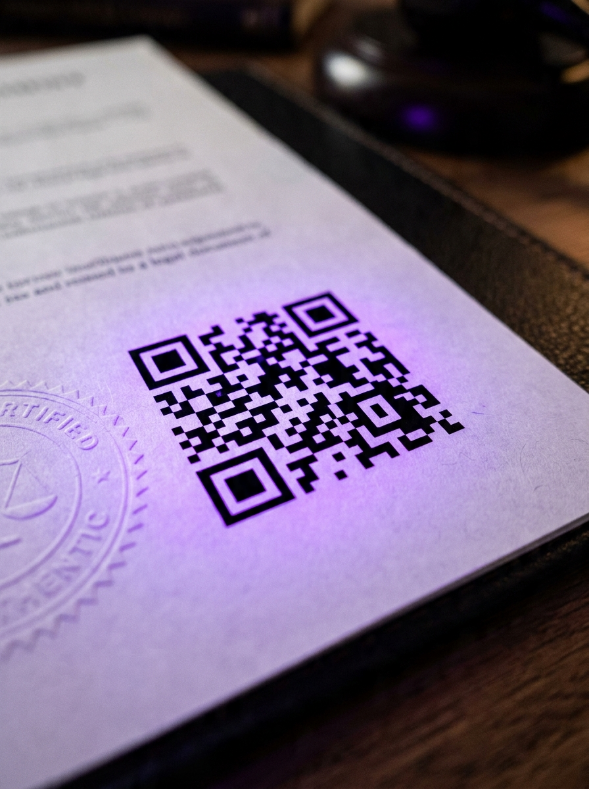
AUTENTICIDAD
Tu contrato, verificable en 1 escaneo.

Slide 2
1
Cada documento lleva un QR único.

Slide 3
2
Lo escaneas y confirmas que es real.

Slide 4

Verifica en notaly.com.ve/verificar-contrato
● Notaly @notaly.ve

